Slide 1
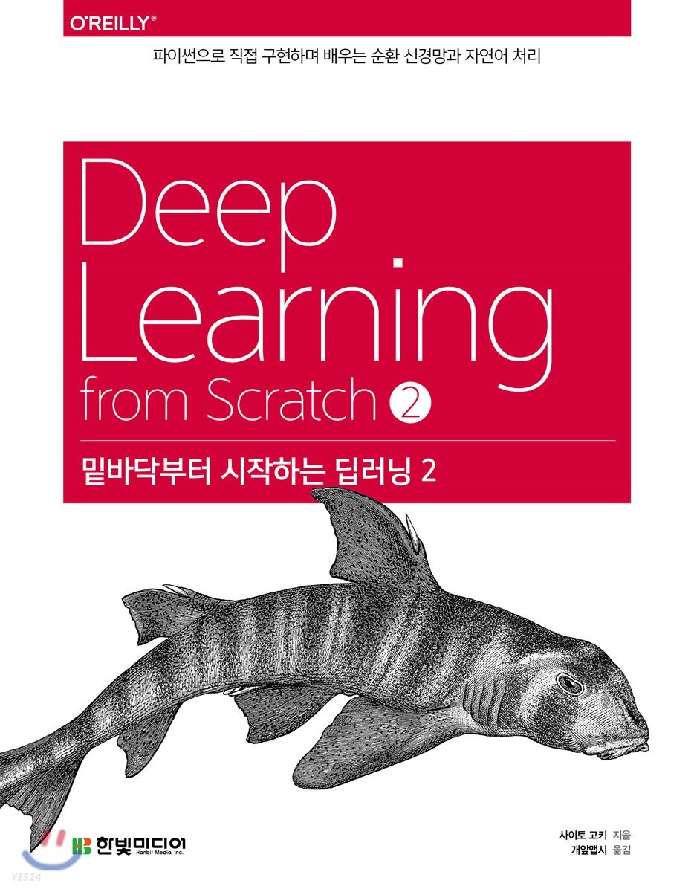
밑바닥부터 시작하는 딥러닝2 -사이토 고키- 황의지

Slide 2
CHAPTER 4. word2vec 속도 개선
어휘 수 많아지면 속도 너무 오래 걸림
1. Embedding 계층 도입
2. 네거티브 샘플링, 손실 함수 도입

Slide 3
4.1 word2vec 개선 - 1
<병목>
1. 입력층의 원핫 표현과 가중치 행렬 곱 -> Embedding 계층
어휘 많아지면 원핫 벡터 크기 커짐
2. 은닉층 가중치 행렬 곱 & softmax 계산량 -> 네거티브 샘플링
Notes:
합성곱계층3개 완전연결 2개

Slide 4
4.1.1 Embedding 계층
굳이 행렬 곱 x
단어 id 해당하는 행 추출 = 분산 표현distributed representation = 단어 임베딩
추론 기반 : distributed representation, 통계 기반 : distributional representation
Notes:
np.dot 인수가 모두 1차원배열이면 벡터의 내적, 2차원배열이면 행렬 곱!!

Slide 5
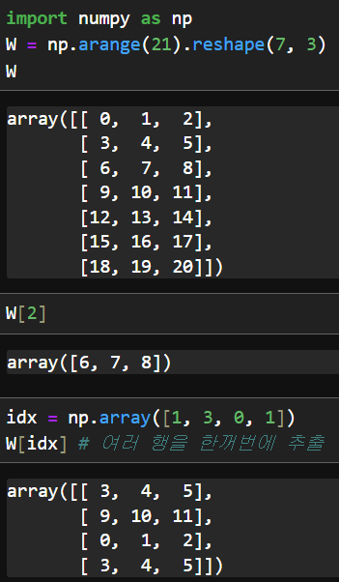
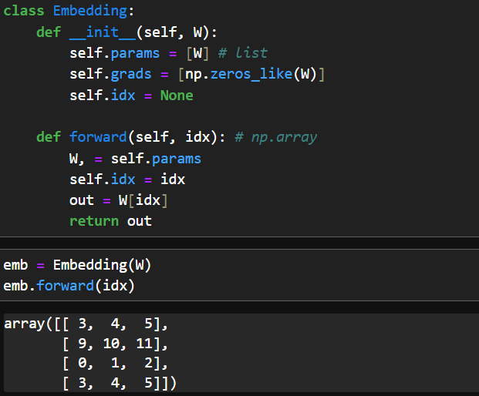
4.1.2 Embedding 계층 구현

Slide 6
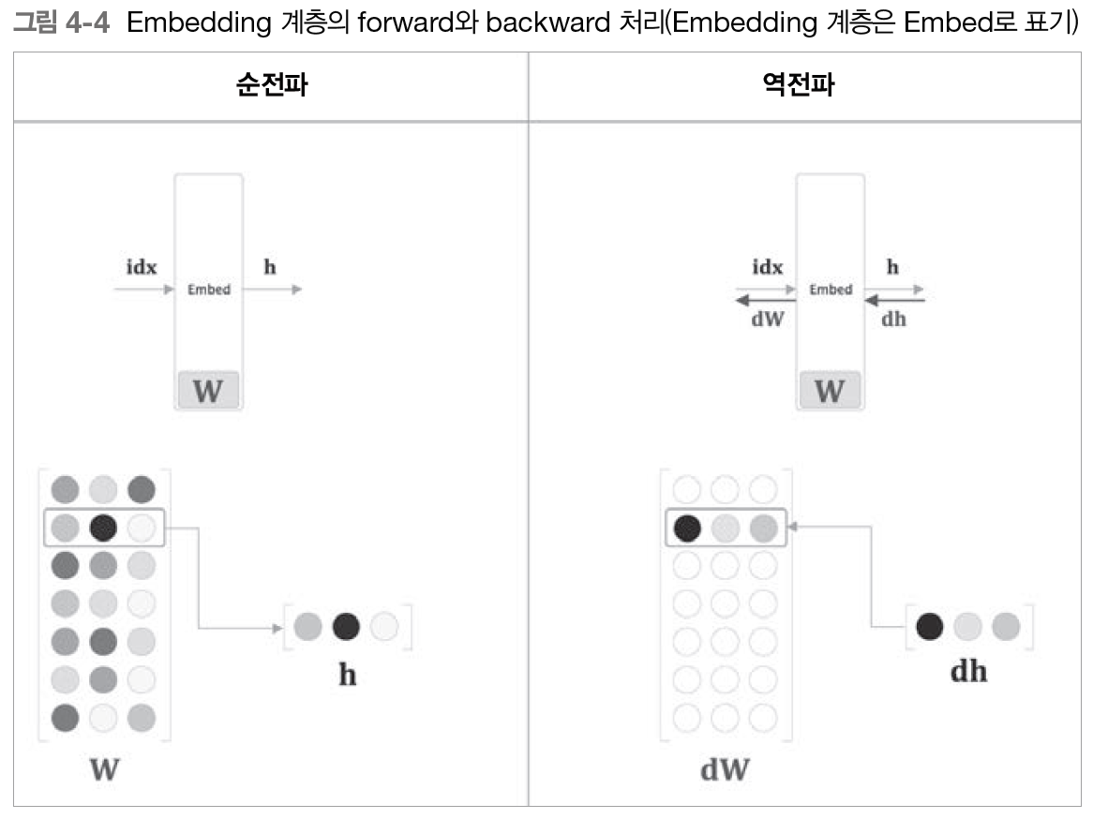
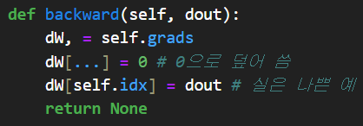
4.1.2 Embedding 계층 구현
순전파, 그대로 흘려보냄
역전파도 그대로 흘려줌

Slide 7
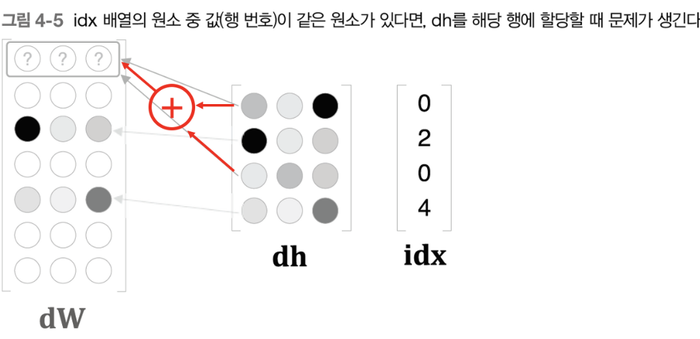
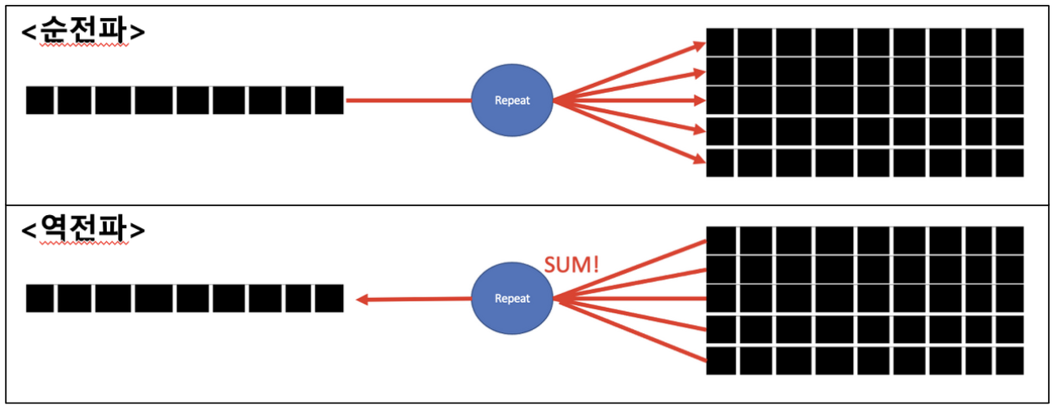
4.1.2 Embedding 계층 구현
인덱스 중복 문제 : 덮어 씀
할당이 아닌 더하기

Slide 8
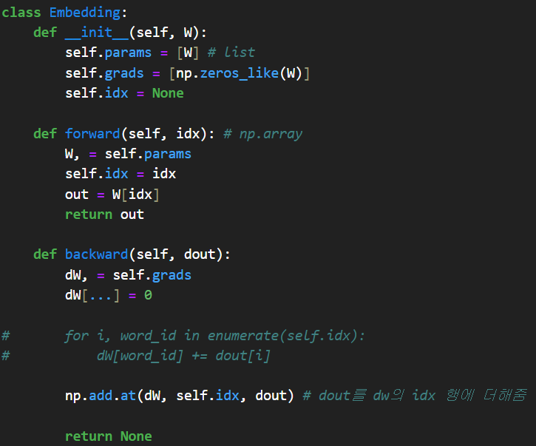
4.1.2 Embedding 계층 구현
중복 문제!

Slide 9
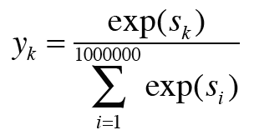
4.2 word2vec 개선 - 2
병목2 : 행렬 곱(W_out)과 Softmax 계층 계산
exp 계산 백만번..
Softmax 대신 네거티브 샘플링

Slide 10
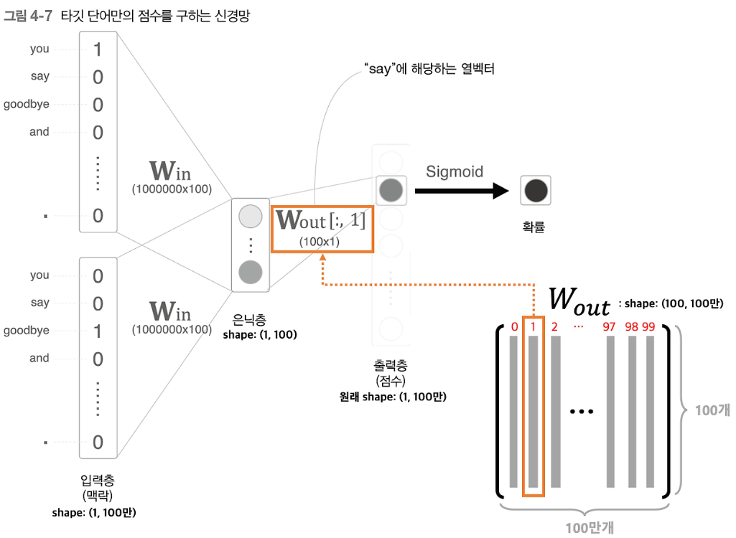
4.2.2 다중 분류에서 이진 분류로
다중 분류를 이진 분류로 근사하는 것
YES/NO -> 출력층에는 뉴런 하나만!
contexts가 you와 goodbye일 때, target이 say입니까? -> 타겟만 추출해서 은닉층 뉴런과 내적

Slide 11
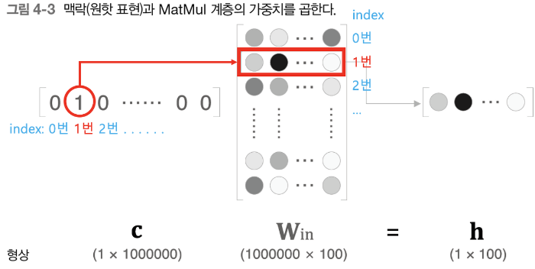
4.2.2 다중 분류에서 이진 분류로
다중 분류를 이진 분류로 근사하는 것
YES/NO -> 출력층에는 뉴런 하나만!
contexts가 you와 goodbye일 때, target이 say입니까? -> 타겟만 추출해서 은닉층 뉴런과 내적

Slide 12
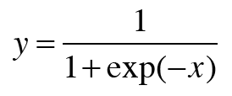
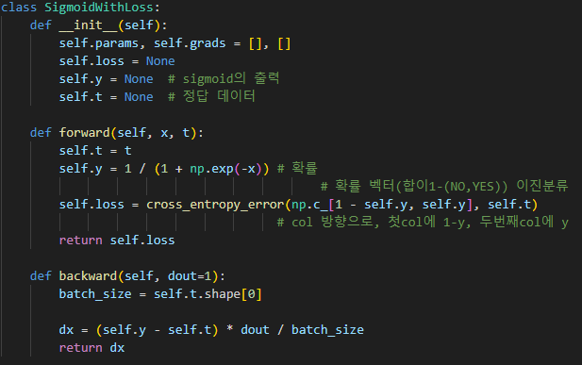
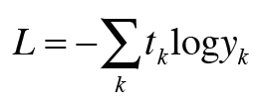
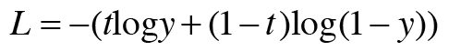
4.2.3 시그모이드 함수와 교차 엔트로피 오차
이진 분류 : 시그모이드 (확률) & 크로스 엔트로피 에러
시그모이드 : 0~1 실수 => 확률로 해석!!
시그모이드 미분 : y(1-y)
크로스 엔트로피 에러 미분 : y-t
오차가 크면 크게 학습하고 작으면 작게 학습 한다
다중 분류
이진 분류
t가 1이면, –logy
0이면, –log(1-y)

Slide 13
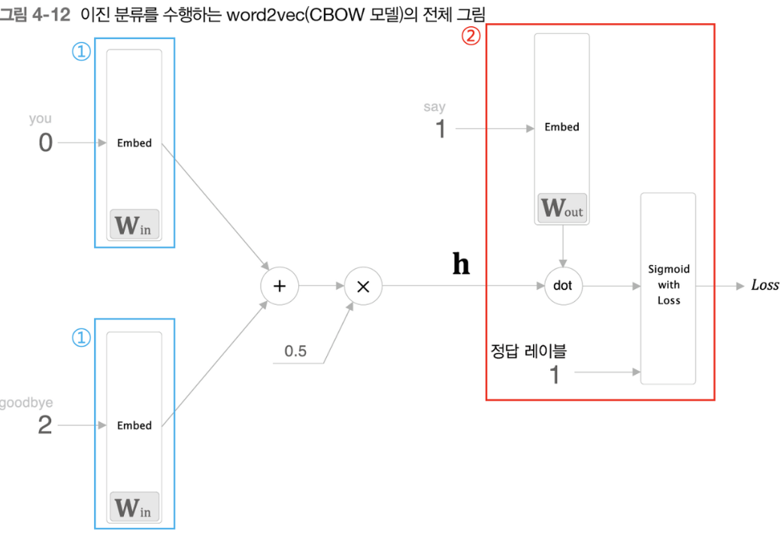
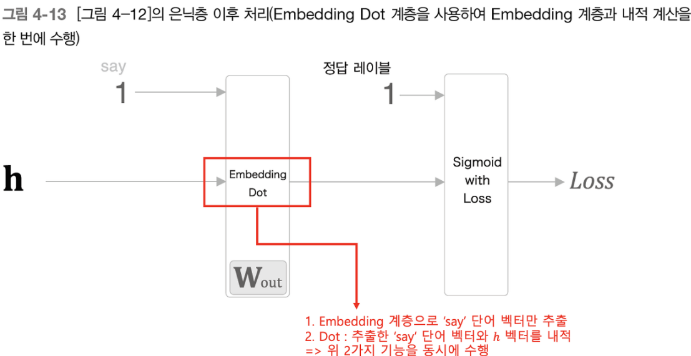
4.2.4 다중 분류에서 이진 분류로 (구현)
Sigmoid with Loss 계층의 정답 레이블
Yes면, 1 입력
No면, 0 입력

Slide 14
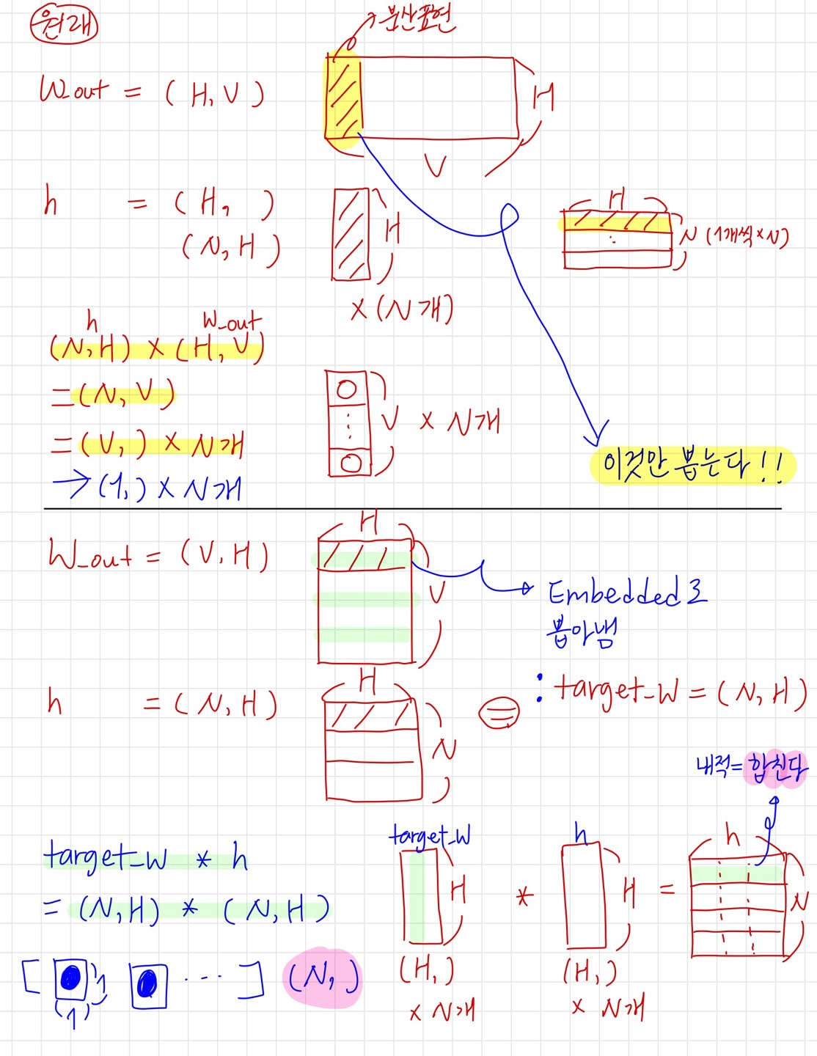
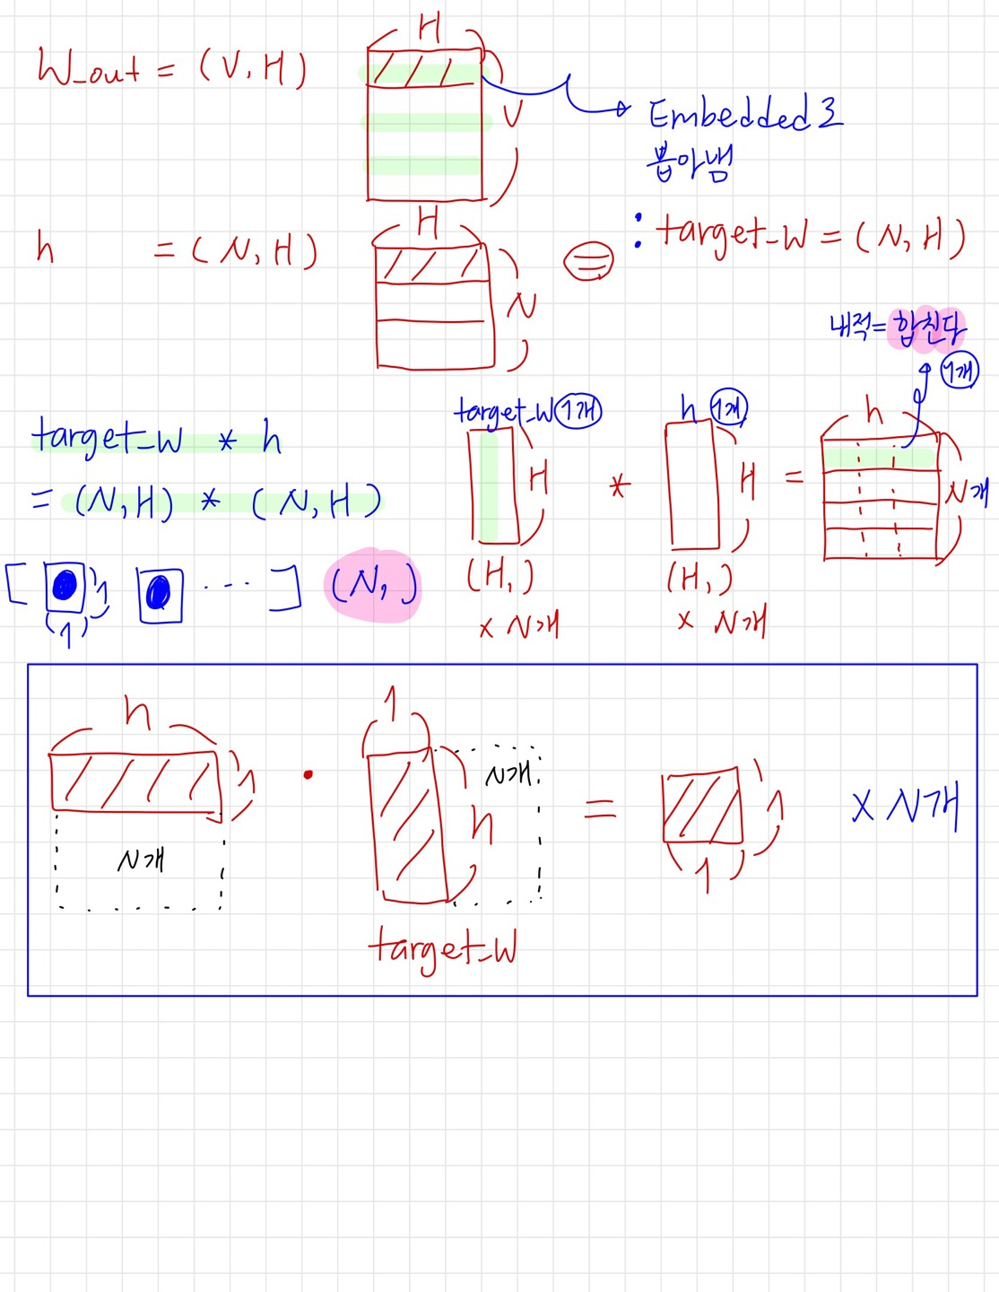

Slide 15
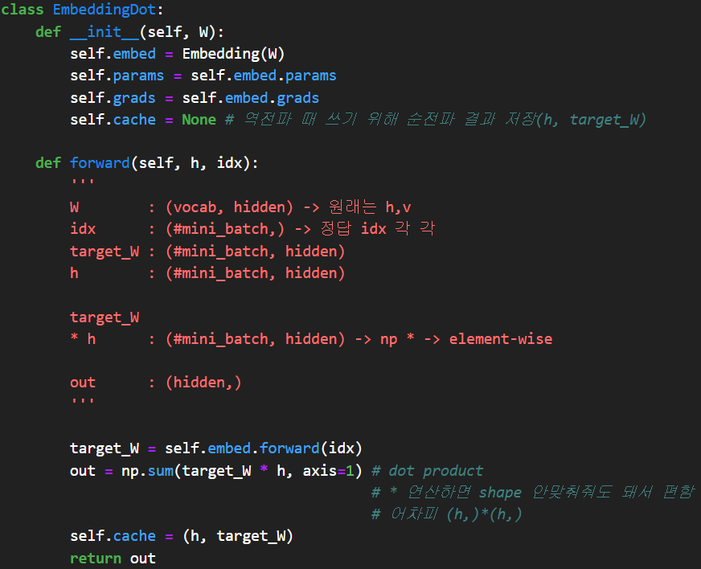
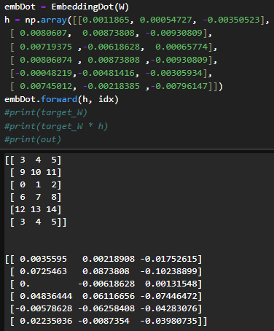
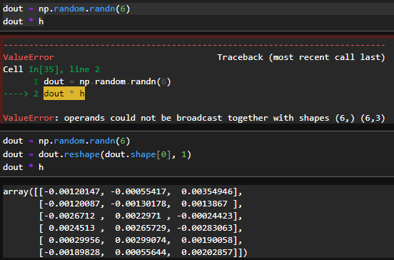
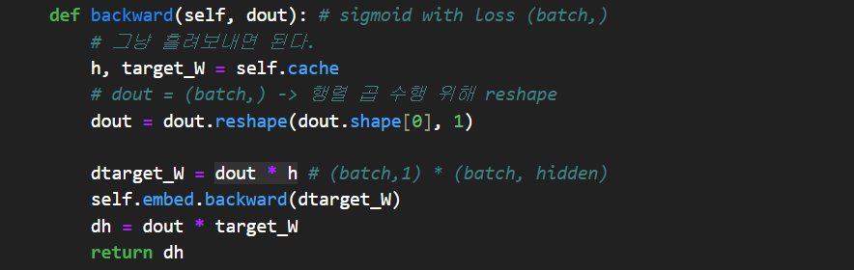

Slide 16
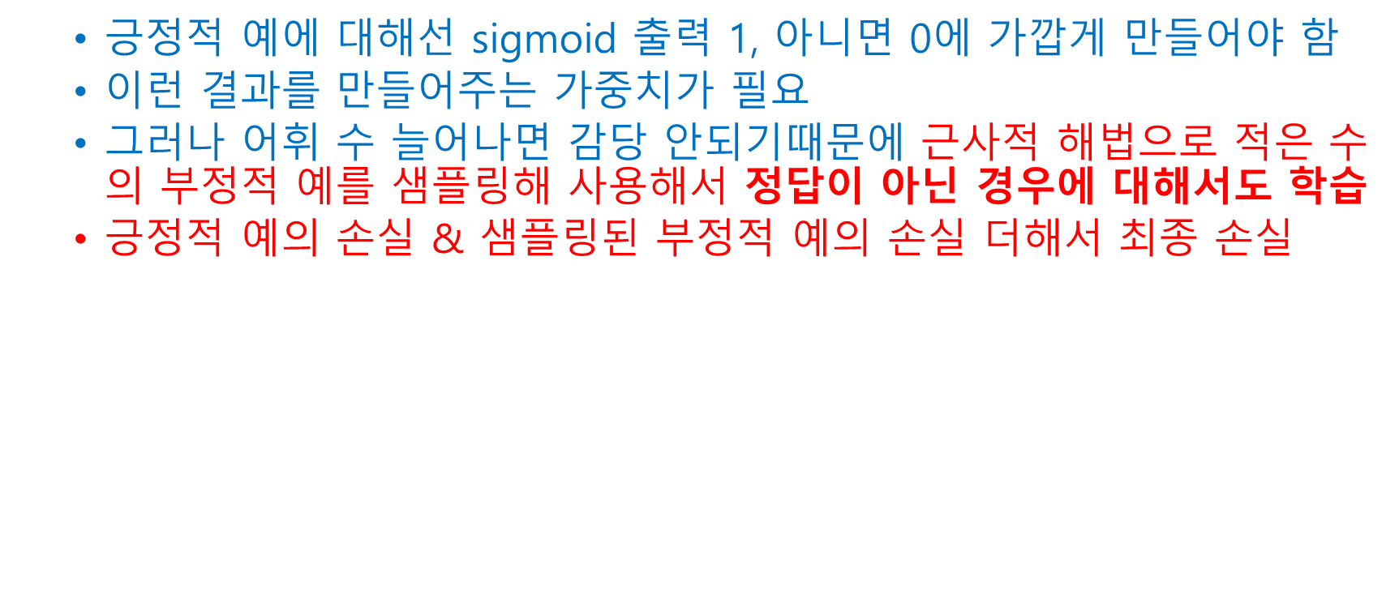
4.2.5 네거티브 샘플링
$긍$정적 예에 대해선 sigmoid 출력 1, 아니면 0에 가깝게 만들어야 함
이런 결과를 만들어주는 가중치가 필요
그러나 어휘 수 늘어나면 감당 안되기때문에 근사적 해법으로 적은 수의 부정적 예를 샘플링해 사용해서 정답이 아닌 경우에 대해서도 학습
긍정적 예의 손실 & 샘플링된 부정적 예의 손실 더해서 최종 손실

Slide 17
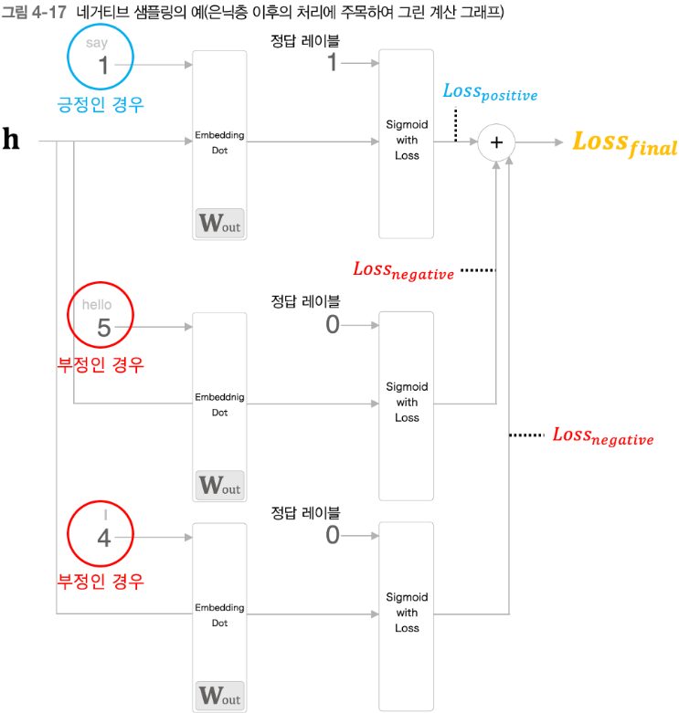

Slide 18
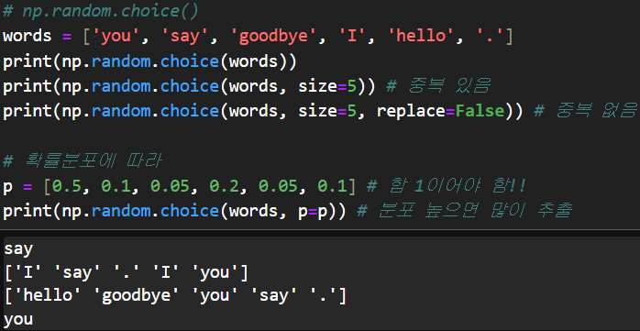
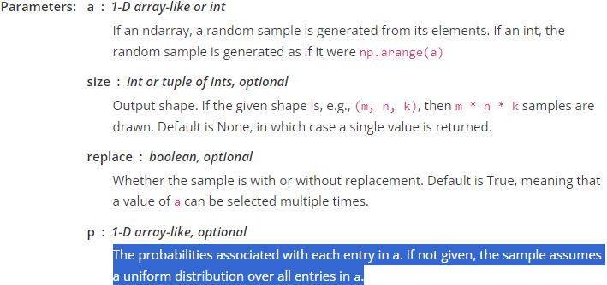
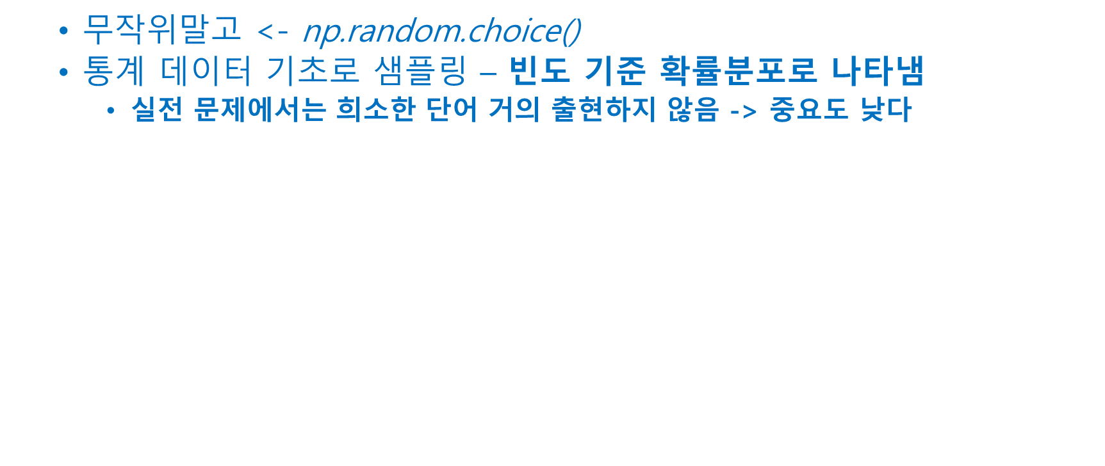
4.2.6 네거티브 샘플링의 샘플링 기법
$무$작위말고 <- np.random.choice()
통계 데이터 기초로 샘플링 – 빈도 기준 확률분포로 나타냄
실전 문제에서는 희소한 단어 거의 출현하지 않음 -> 중요도 낮다

Slide 19
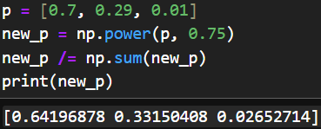
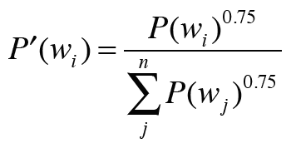
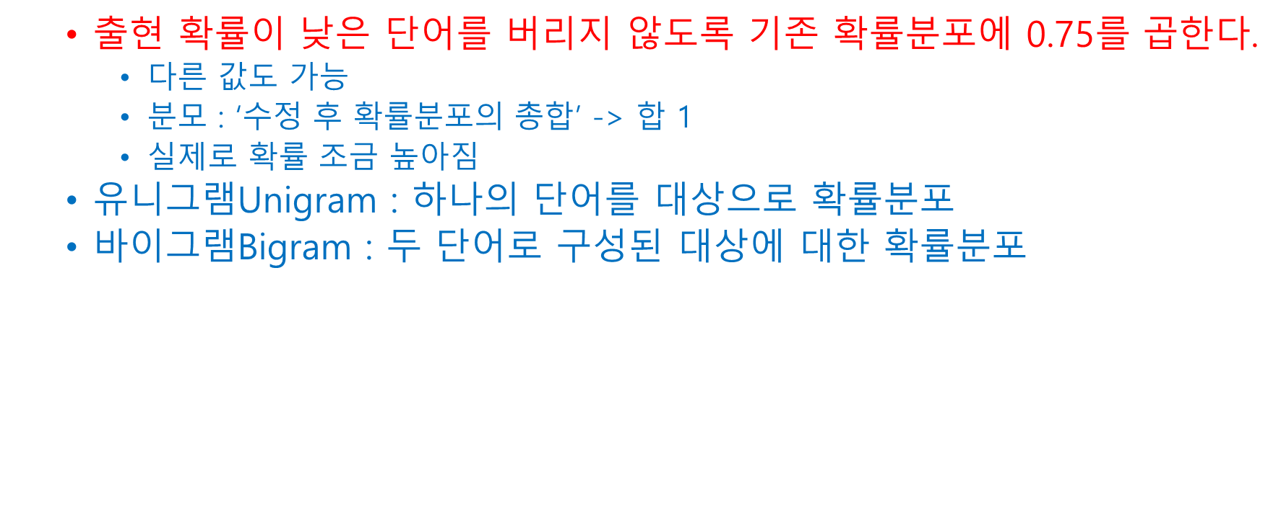
4.2.6 네거티브 샘플링의 샘플링 기법
$출$현 확률이 낮은 단어를 버리지 않도록 기존 확률분포에 0.75를 곱한다.
다른 값도 가능
분모 : ‘수정 후 확률분포의 총합’ -> 합 1
실제로 확률 조금 높아짐
유니그램Unigram : 하나의 단어를 대상으로 확률분포
바이그램Bigram : 두 단어로 구성된 대상에 대한 확률분포

Slide 20
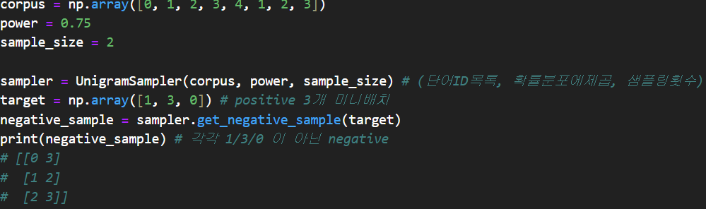
4.2.6 네거티브 샘플링의 샘플링 기법
유니그램Unigram : 하나의 단어를 대상으로 확률분포
바이그램Bigram : 두 단어로 구성된 대상에 대한 확률분포

Slide 21
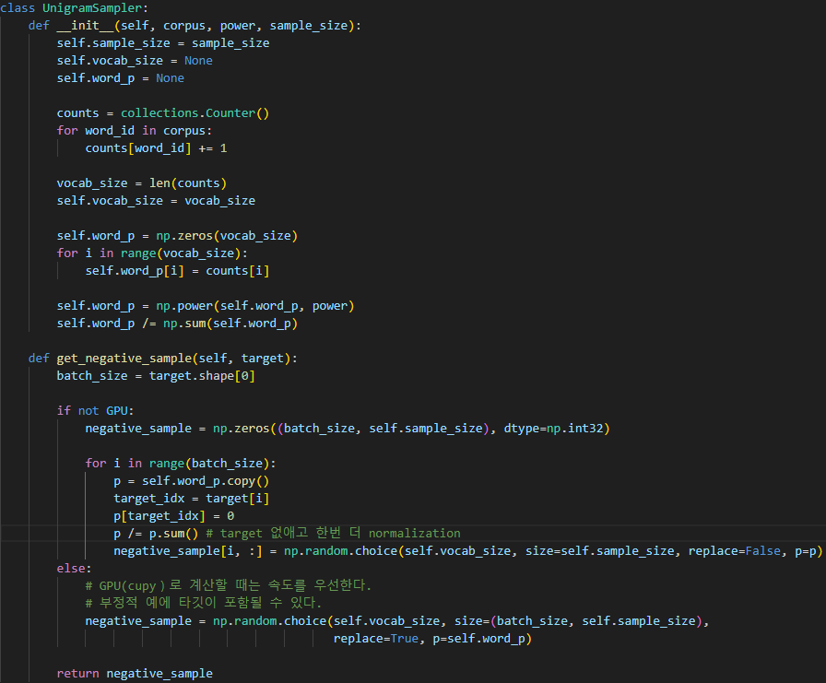
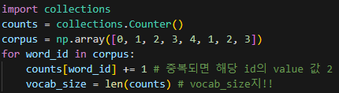
4.2.7 네거티브 샘플링 구현

Slide 22
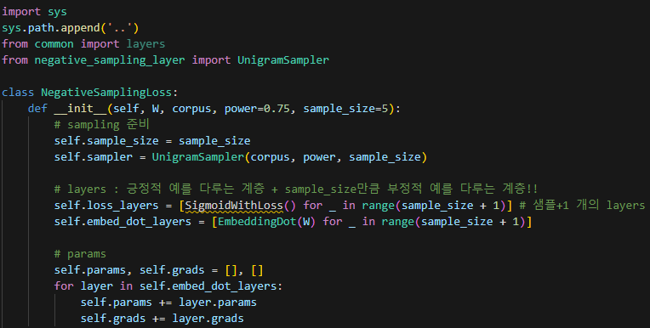
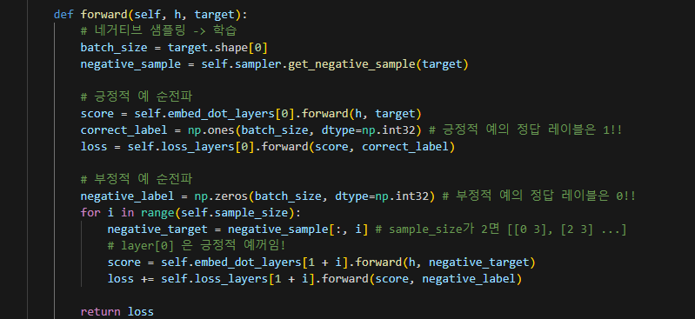
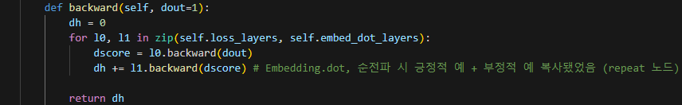

4.2.7 네거티브 샘플링 구현

Slide 23
4.3 개선판 word2vec 학습

Slide 24
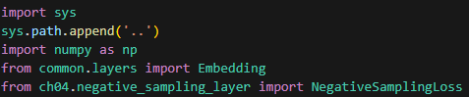

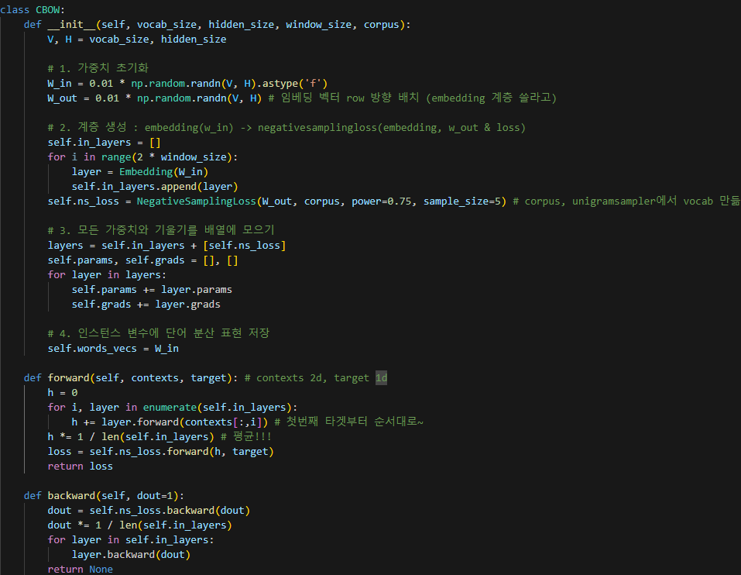
4.3.1 CBOW 모델 구현
Embedding 계층,
Negative Sampling 계층 적용
SimpleCBOW에선 contexts, 3차원
(미니배치, 윈도우크기, 원핫벡터)

Slide 25
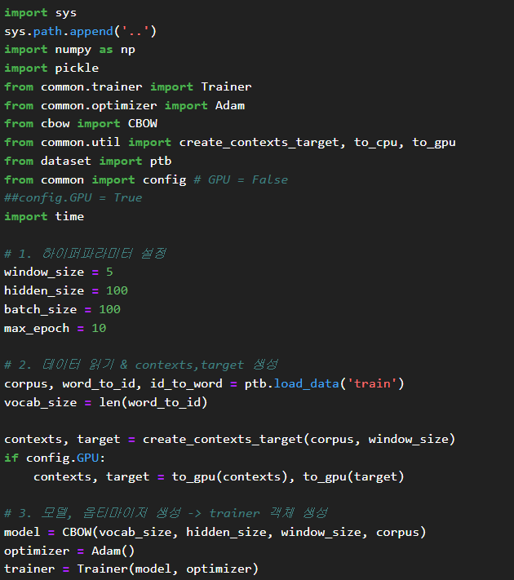
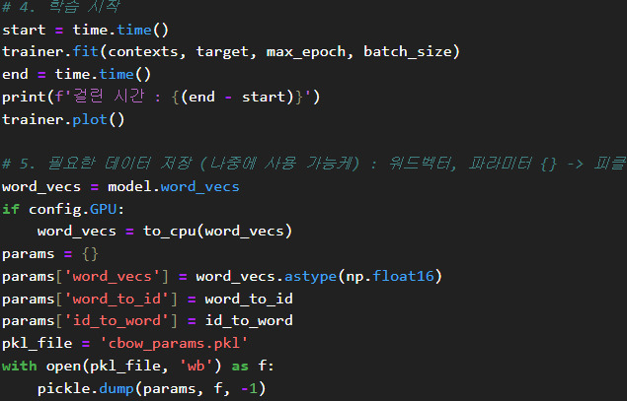
4.3.2 CBOW 모델 학습 코드
Notes:
https://rfriend.tistory.com/525 - 피클

Slide 26
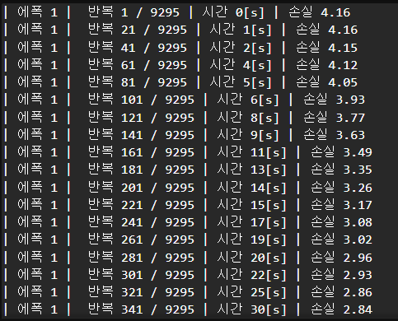
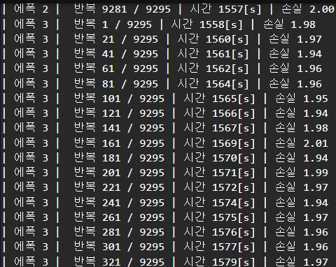
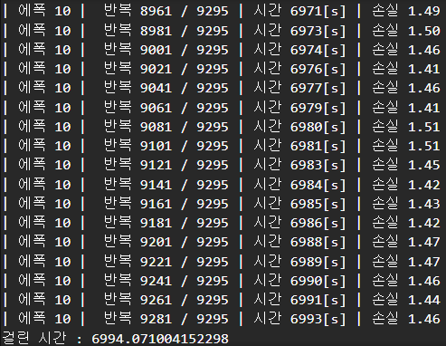
4.3.2 CBOW 모델 학습 코드
Notes:
6994초를 시간과 분으로 변환하려면 다음과 같이 계산할 수 있습니다.
시간으로 변환: 6994초 ÷ 3600초 = 1.942222...시간
정수 부분은 1시간을 의미합니다.
분으로 변환: 소수점 부분(0.942222...)을 분으로 변환하기 위해 60을 곱합니다.
0.942222... × 60 = 56.533333...분
따라서, 6994초는 약 1시간 56분입니다.

Slide 27
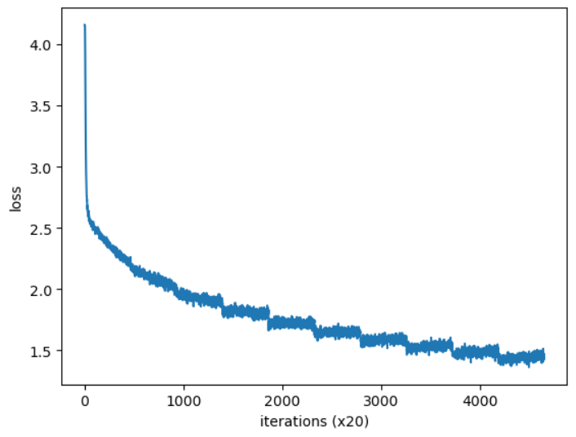
4.3.2 CBOW 모델 학습 코드
Notes:
20번에 한번

Slide 28
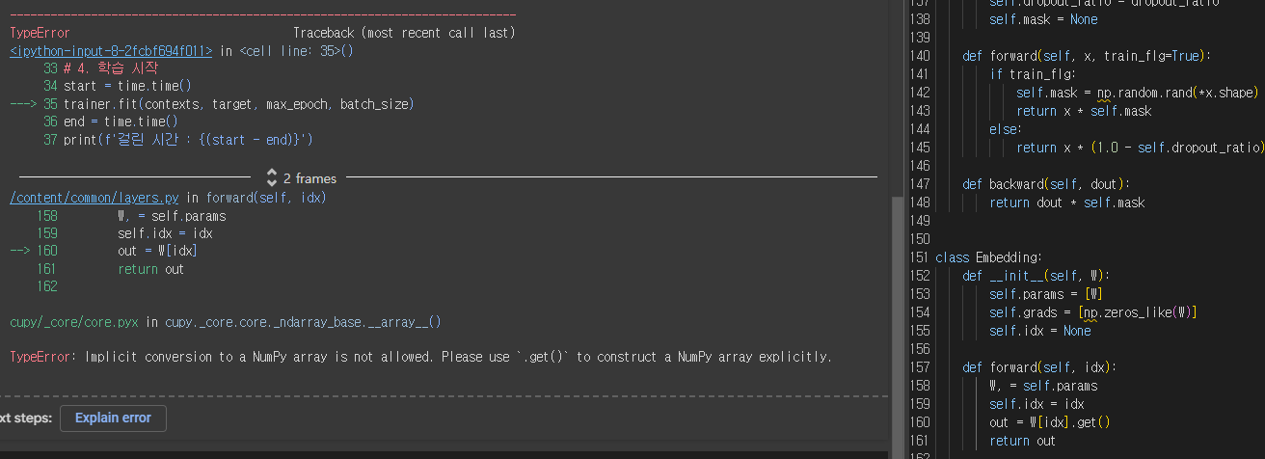
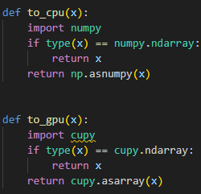
4.3.2 CBOW 모델 학습 코드
cupy, numpy 100% 호환되지 않는다.
Notes:
학습 과정에서 무작위 값이 쓰이기 때문에 가중치 데이터는 환경에 따라 다르다. (거시적 같음)
-> 가중치 초기화 시 초깃값, 미니배치 선택, 네거티브 샘플링

Slide 29
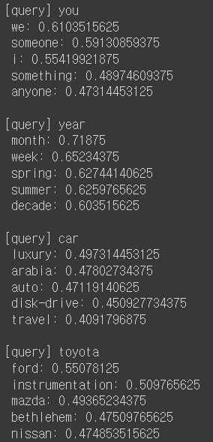

4.3.3 CBOW 모델 평가
>> 인칭대명사
>> 기간
>> 자동차브랜드
Notes:
https://rfriend.tistory.com/525 - 피클

Slide 30



4.3.3 CBOW 모델 평가
비슷한 단어 가까이 모은다.
더 복잡한 패턴도 가능 -> 유추 문제 (비유 문제)
벡터의 덧셈과 뺄셈! : king – man + woman = queen
단어 벡터 공간에서 각 단어의 관계성 : man : woman = king : ?
문법적인 패턴도 분산 표현에 인코딩 (시제, 비교급, 단수복수)
Notes:
못했지만 그래도 more 등 비교급 성질 인코딩 되어있는 것 확인

Slide 31


4.3.3 CBOW 모델 평가

Slide 32
4.4.1 word2vec을 사용한 어플리케이션의 예
분산 표현 -> 비슷한 단어 찾는 용도
<장점>
1. 전이 학습transfer learning : 한 분야에서 배운 지식을 다른 분야에도 적용
학습을 미리 끝낸 단어의 분산 표현을 자연어 처리 작업에 이용!
2. 고정 길이 벡터
문장을 고정 길이 벡터로 : 각 단어를 분산표현 후 합 = bag-of-words
순서 고려x
RNN 더 세련된 방법 (word2vec 분산 표현 이용하면서)
고정 길이 벡터 -> 뉴런 수 고정 -> 신경망 이용 가능! (머신러닝 기법들)
다른 머신러닝 시스템의 입력으로 사용 가능!

Slide 33

4.4.2 단어 벡터 평가 방법
시간이 오래걸리므로 실제 애플리케이션과 분리해서 평가
척도 : ‘유사성’이나 ‘유추 문제＇활용
유사성 : 사람이 부여한 유사도 점수 vs word2vec 코사인 유사도 점수
유추 문제 : king : queen = man : ?
구문 : bad : worse = good : best
말뭉치가 크면 좋고, 벡터 차원 수는 적당히, 모델 정확도 다르니 말뭉치 따라 선택
평가가 좋다고 애플리케이션에서도 반드시 좋다는 보장은 없다.

Slide 34
4.5 정리
네거티브 샘플링, 부정적 예를 몇 개 샘플링하여 다중 분류를 이진 분류처럼 취급

